Slide 1

Universidade de São Paulo
Instituto de Química
Atividade
QFL5835-Catálise: Uma visão integrada
Marialy Nieves Sanabria
Nº USP: 9688400
Abril/2018

Slide 2
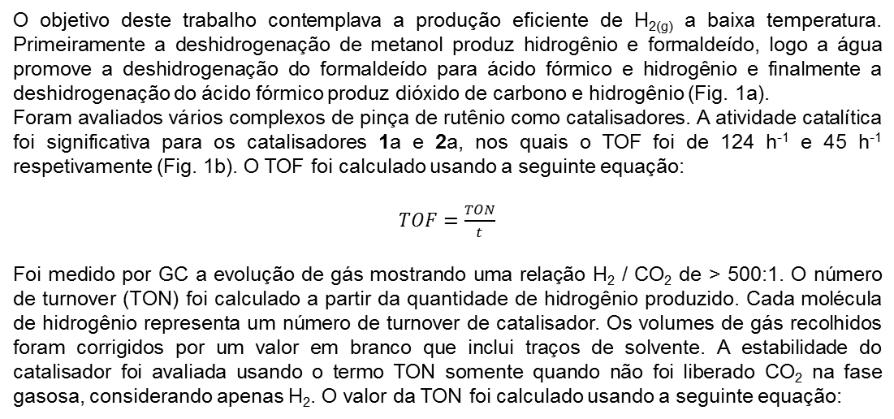
O objetivo deste trabalho contemplava a produção eficiente de H_{2(g)} a baixa temperatura. Primeiramente a deshidrogenação de metanol produz hidrogênio e formaldeído, logo a água promove a deshidrogenação do formaldeído para ácido fórmico e hidrogênio e finalmente a deshidrogenação do ácido fórmico produz dióxido de carbono e hidrogênio (Fig. 1a).
Foram avaliados vários complexos de pinça de rutênio como catalisadores. A atividade catalítica foi significativa para os catalisadores 1a e 2a, nos quais o TOF foi de 124 h⁻¹ e 45 h⁻¹ respetivamente (Fig. 1b). O TOF foi calculado usando a seguinte equação:
$TOF=\frac{TON}{t}$
Foi medido por GC a evolução de gás mostrando uma relação H₂ / CO₂ de > 500:1. O número de turnover (TON) foi calculado a partir da quantidade de hidrogênio produzido. Cada molécula de hidrogênio representa um número de turnover de catalisador. Os volumes de gás recolhidos foram corrigidos por um valor em branco que inclui traços de solvente. A estabilidade do catalisador foi avaliada usando o termo TON somente quando não foi liberado CO₂ na fase gasosa, considerando apenas H₂. O valor da TON foi calculado usando a seguinte equação:
Onde
Onde

Slide 3
Foram otimizadas as condições reacionais com o objetivo de determinar os parâmetros que afetam a atividade dos catalisadores 1a e 2a. Foi atribuído o valor de TOF como medida da atividade do catalisador e produtividade. Foram observadas influencias significativas na atividade do catalisador pela natureza da base, a sua concentração, o teor de água e a T. Inicialmente foram avaliadas uma variedade de bases a diferentes concentrações e concluiu-se que o hidróxido de potássio (0,8 M) forneceu os melhores resultados (Entrada 1, Tabela 1). Uma atividade notável (o maior valor de TOF = 4,720 h⁻¹) foi obtido ao realizar um experimento com metanol puro e hidróxido de potássio, (Entrada 9, Tabela 1).

Slide 4
Foi avaliada a estabilidade do sistema catalítico, para o qual foi realizado um experimento de longo prazo usando 0,88 mmol de 2a em 40 mL de uma solução de 9:1 MeOH / H₂O (Fig. 2a). O catalisador molecular permaneceu estável por mais de três semanas e após 23 dias, foi alcançado um TON de 350,000.
Para mostrar que em o processo de transformação de metanol pode ser alcançado um conteúdo gasoso de 3:1 H₂ / CO₂, foi realizado um experimento na presença de baixas quantidades de base (0,1 M NaOH em 4: 1 MeOH / H₂O), na presença de 250 p.p.m. de 2a, observando a composição esperada de gás H₂ / CO₂ a 3:1 após aproximadamente 5 a 6 h e depois permaneceu constante até a reação ser interrompida (Fig. 2b).

Slide 5
No mecanismo proposto pelos autores, primeiramente ocorre uma ativação catalítica, onde 2a reage com a base proporcionando uma espécie mais ativa 2c, que é capaz de deshidrogenar MeOH para produzir hidrogênio e formaldeído. Os autores sugeriram que a geração da primeira molécula de hidrogênio ocorre por meio de um processo combinado de esfera externa como representado em I, isto é, sem coordenação direta do metanol com o metal. O ataque de hidróxido dá II, que pode estar estabilizado pelo solvente prótico H₂O/MeOH. Novamente, a deshidrogenação da esfera externa libera a segunda molécula de hidrogênio e o formato é formado. Neste ponto, o catalisador reinicia o ciclo catalítico perdendo formato e reagindo com MeOH ou executa o passo final do ciclo catalítico via III, levando a CO₂ e a terceira molécula de H₂. Devido ao fato de que a formação substancial de CO₂ é observada em um ponto onde o MeOH ainda está em grande excesso sugere que a desidrogenação do formato pode ser relativamente mais rápida do que a desidrogenação do MeOH.
Os autores concluiram que a necessidade de base para manter a atividade catalítica está relacionada com a formação contínua de 2c e não com a desprotonação de metanol e ácido fórmico.
Considero este artigo bastante completo, uma vez que os autores proporcionaram todos os dados suficientes para o entendimento do proceso catalítico como valores de TOF, o cálculo da TON, assim como gráficos e mecanismo catalítico.

Slide 6
Kobayashie e col. conseguiram a ativação do N₂ e sua posterior hidrogenação para formar NH₃. Eles mostraram que a temperaturas elevadas (400 °C, 5 MPa), compostos de Ti contendo hidreto em estado sólido (TiH₂ e BaTiO_{2.5}H_{0.5}) formam uma superfície de hidreto de nitreto similar àquelas observadas com clusters de titânio, mas continuamente (∼ 7 dias) forma NH₃ sob condições de fluxo H₂ / N₂ para conseguir o ciclo catalítico, com atividade quase comparável a catalisadores de Ru suportados convencionais como Cs-Ru / MgO ou Ru / BaTiO₃ testados em trabalhos precedentes.

Slide 7
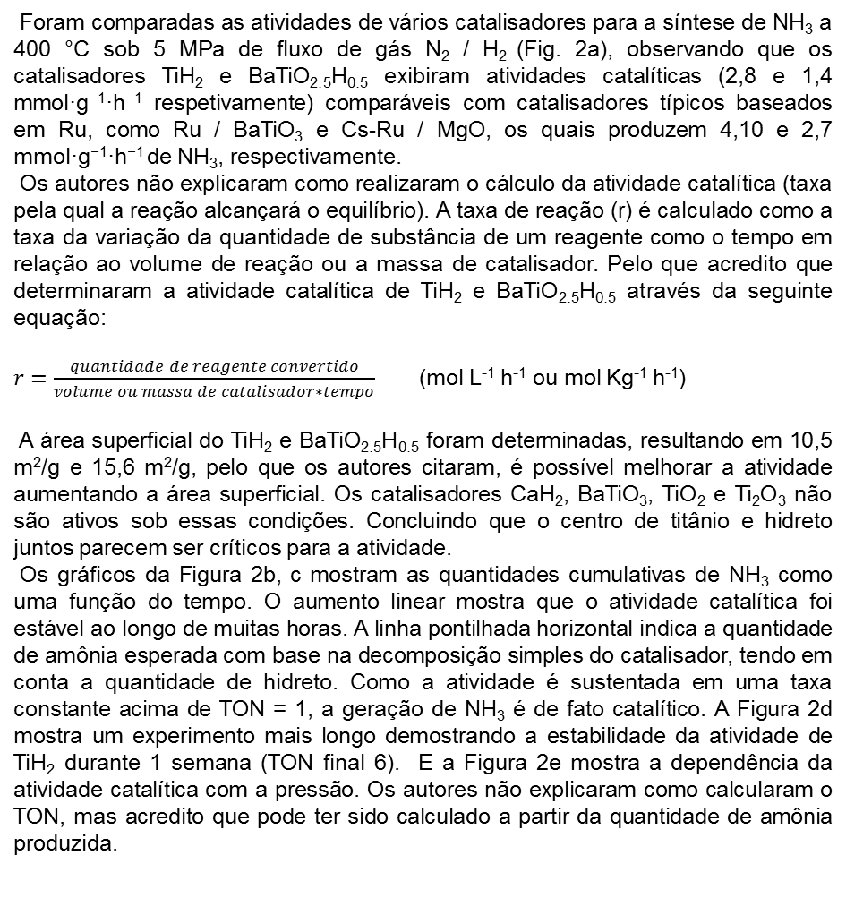
Foram comparadas as atividades de vários catalisadores para a síntese de NH₃ a 400 °C sob 5 MPa de fluxo de gás N₂ / H₂ (Fig. 2a), observando que os catalisadores TiH₂ e BaTiO_{2.5}H_{0.5} exibiram atividades catalíticas (2,8 e 1,4 mmol·g⁻¹·h⁻¹ respetivamente) comparáveis com catalisadores típicos baseados em Ru, como Ru / BaTiO₃ e Cs-Ru / MgO, os quais produzem 4,10 e 2,7 mmol·g⁻¹·h⁻¹ de NH₃, respectivamente.
Os autores não explicaram como realizaram o cálculo da atividade catalítica (taxa pela qual a reação alcançará o equilíbrio). A taxa de reação (r) é calculado como a taxa da variação da quantidade de substância de um reagente como o tempo em relação ao volume de reação ou a massa de catalisador. Pelo que acredito que determinaram a atividade catalítica de TiH₂ e BaTiO_{2.5}H_{0.5} através da seguinte equação:
$r=\frac{quantidade de reagente convertido}{volume ou massa de catalisador∗tempo}$ (mol L⁻¹ h⁻¹ ou mol Kg⁻¹ h⁻¹)
A área superficial do TiH₂ e BaTiO_{2.5}H_{0.5} foram determinadas, resultando em 10,5 m²/g e 15,6 m²/g, pelo que os autores citaram, é possível melhorar a atividade aumentando a área superficial. Os catalisadores CaH₂, BaTiO₃, TiO₂ e Ti₂O₃ não são ativos sob essas condições. Concluindo que o centro de titânio e hidreto juntos parecem ser críticos para a atividade.
Os gráficos da Figura 2b, c mostram as quantidades cumulativas de NH₃ como uma função do tempo. O aumento linear mostra que o atividade catalítica foi estável ao longo de muitas horas. A linha pontilhada horizontal indica a quantidade de amônia esperada com base na decomposição simples do catalisador, tendo em conta a quantidade de hidreto. Como a atividade é sustentada em uma taxa constante acima de TON = 1, a geração de NH₃ é de fato catalítico. A Figura 2d mostra um experimento mais longo demostrando a estabilidade da atividade de TiH₂ durante 1 semana (TON final 6). E a Figura 2e mostra a dependência da atividade catalítica com a pressão. Os autores não explicaram como calcularam o TON, mas acredito que pode ter sido calculado a partir da quantidade de amônia produzida.

Slide 8
Catalisadores heterogêneos para síntese de amônia têm sido frequentemente comparados por suas energias de ativação e ordens de reação. Para comparar a natureza do catalisador com outros exemplos, a energia de ativação e as ordens de reação em relação a N₂, H₂ e NH₃ foram plotados na Figura 4a-d.
A energia de ativação, obtida em uma faixa de 325 a 400 °C em 5 MPa para ambos os catalisadores de hidreto foi de 70−80 kJ/mol (Fig. 4a), sendo uma energia de ativação razoavelmente baixa comparado com catalisadores de Ru padrão, os quais na sua maioria têm energias de ativação na região de 80-130 kJ/mol. A comparação com outros sistemas de titânio não é possível, pois existem poucos relatos.
As ordens de reação em N₂, H₂ e NH₃ (α, β e γ, respectivamente) fornecem informações sobre o comportamento catalítico.
Para a maioria dos catalisadores convencionais, α está próximo de 1, estando relacionado ao fato de que a etapa limitante da velocidade é a reação de clivagem unimolecular de uma espécie N₂ adsorvida. Como visto na Figura 4b, a ordem de reação em N₂ do TiH₂ foi bastante baixa, 0,5 ± 0,2 e para BaTiO_{2.5}H_{0.5} um valor mais alto é obtido, 0,84 ± 0,07. Os autores citaram que precisa ser realizada uma análise mais aprofundada para ser explicado adequadamente o ordem de reação baixo.
Os valores obtidos para ordem de reação em H₂ (β) (Fig. 4c) significam que os catalisadores de Ti aqui utilizados no sofrem envenenamento por hidrogênio da superfície catalítica.
A ordem de reação em NH3 (γ), com dados plotados em na Figura 4d foi obtida variando a taxa de fluxo do gás de alimentação N₂ / H₂. Os valores para BaTiO_{2.5}H_{0,5} e TiH₂, são fortemente negativos, o que faz evidente que, os sistemas baseados em hidreto de titânio têm superfícies que interagem bastante com o produto amônia.

Slide 9
Neste trabalho, os autores demostraram a produção eficiente de H₂ em água ácida, usando um corante como um fotossensibilizador de absorção de luz visível. Ao associar o tris (etoxietanol) triazatriangulênio hidrossolúvel (TATA⁺) com um eficiente catalisador de cobalto que envolve H₂ e ácido ascórbico como doador de elétrons sacrificial, foram alcançados notáveis ​​desempenhos fotocatalíticos em solução aquosa a pH 4,5, sob irradiação de luz visível, alcançando em valor de TON de 8950. Os autores citaram que este corante teve um maior desempenho que o [Ru(bpy)₃]²⁺ nas mesmas condições experimentais, quando baixas concentrações de catalisador foram usadas. Esta maior eficiência foi atribuída à notável robustez da forma reduzida do corante orgânico, TATA•. A combinação da estrutura planar da TATA⁺ juntamente com a presença dos três átomos de nitrogênio doadores de elétrons, promove a estabilização da TATA• pela deslocalização do radical, impedindo assim a sua degradação no decorrer da fotocatálise.

Slide 10
Foi investigada a produção fotocatalítica de H₂ com TATA⁺ como o fotossensibilizador de absorção de luz visível (PS) usando o catalisador 1 na presença de uma solução tampão de acetato (1,0 M) e HA–/H₂A (0,1 M) sob irradiação de luz visível (400 - 700 nm). A quantidade de H₂ produzida foi quantificada em tempo real por cromatografia gasosa e usada para calcular o TON e o TOF.
Os experimentos de controle na ausência de HA– /H₂A ou 1 não produziram nenhuma quantidade apreciável de H₂, enquanto uma produção muito pequena de H₂ foi detectada com TATA⁺ e HA– /H₂A, mas este valor, encontrasse dentro da margem de erro, pelo que foi considerado insignificante.

Slide 11
Foi investigada também a influencia da variação da concentração de 1 na atividade fotocatalítica de TATA⁺/ 1 /HA–/H₂A. O valor mais elevado de TON foi obtido a menores concentrações do catalisador. Os autores citaram que este comportamento é esperado porque o aumento da relação de PS / cat promove a redução do catalisador, ou seja a redução do catalisador é menos ou não limitado pela quantidade de PS na solução, levando à formação do espécies hidreto como intermediários chave para a produção de H₂ (Fig. 4A).
A Figura 4B mostra a comparação de atividades de ambos fotossensibilizadores em três diferentes concentrações do catalisador 1: 50, 10 e 5 μM. Foi observada uma diferença significativa entre os dois PS a concentrações mais baixas do catalisador, sendo a atividade catalítica com TATA⁺ muito mais efetiva. Os autores atribuíram estes valores de TON marcadamente mais altos obtidos com TATA⁺ como PS como resultado da maior estabilidade do sistema fotocatalítico sob irradiação de luz visível prolongada.
Foi avaliada a influencia do pH na atividade fotocatalítica de TATA⁺/ 1 /HA–/H₂A. Independentemente do pH, o sistema mostrou-se muito ativo com valores TON acima de 1000. O desempenho mais elevado foi obtido em pH=4,5, com um valor TON de 4076 após 23,5 h de irradiação (Fig. 3).

Slide 12
Neste estudo Ravi e col. usaram um composto de cobre simples, óxido de cobre (II), para converter seletivamente metano em trifluoroacetato de metila a 363 K e baixa pressão (5 bar), resultando em rendimentos de até 63%. Os autores demostraram a versatilidade do catalisador uma vez que o mesmo pode ser recuperado com facilidade e reutilizado.

Slide 13
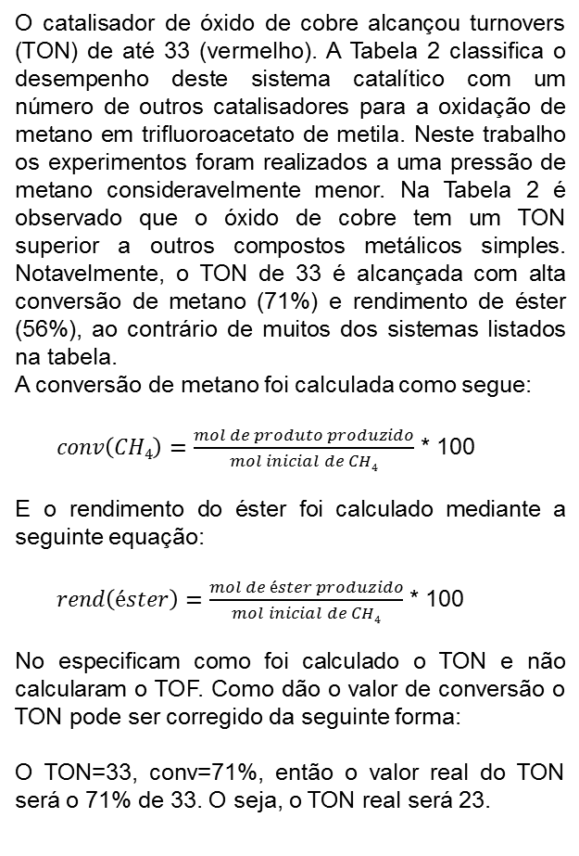
O catalisador de óxido de cobre alcançou turnovers (TON) de até 33 (vermelho). A Tabela 2 classifica o desempenho deste sistema catalítico com um número de outros catalisadores para a oxidação de metano em trifluoroacetato de metila. Neste trabalho os experimentos foram realizados a uma pressão de metano consideravelmente menor. Na Tabela 2 é observado que o óxido de cobre tem um TON superior a outros compostos metálicos simples. Notavelmente, o TON de 33 é alcançada com alta conversão de metano (71%) e rendimento de éster (56%), ao contrário de muitos dos sistemas listados na tabela.
A conversão de metano foi calculada como segue:
$conv\left(CH4\right)=\frac{mol de produto produzido}{mol inicial de CH4}$ * 100
E o rendimento do éster foi calculado mediante a seguinte equação:
$rend\left(éster\right)=\frac{mol de éster produzido}{mol inicial de CH4}$ * 100
No especificam como foi calculado o TON e não calcularam o TOF. Como dão o valor de conversão o TON pode ser corregido da seguinte forma:
O TON=33, conv=71%, então o valor real do TON será o 71% de 33. O seja, o TON real será 23.

Slide 14
Neste estudo, os autores geraram hidrogênio e dióxido de carbono em uma proporção de 1: 1 pela decomposição de ácido fórmico na presença de um catalisador de rutênio sob condições brandas.

Slide 15
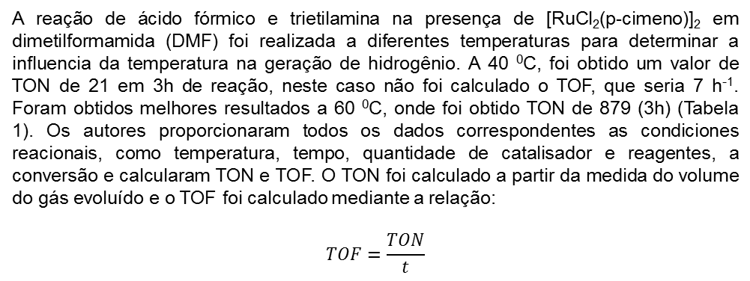
A reação de ácido fórmico e trietilamina na presença de [RuCl₂(p-cimeno)]₂ em dimetilformamida (DMF) foi realizada a diferentes temperaturas para determinar a influencia da temperatura na geração de hidrogênio. A 40 ⁰C, foi obtido um valor de TON de 21 em 3h de reação, neste caso não foi calculado o TOF, que seria 7 h⁻¹. Foram obtidos melhores resultados a 60 ⁰C, onde foi obtido TON de 879 (3h) (Tabela 1). Os autores proporcionaram todos os dados correspondentes as condiciones reacionais, como temperatura, tempo, quantidade de catalisador e reagentes, a conversão e calcularam TON e TOF. O TON foi calculado a partir da medida do volume do gás evoluído e o TOF foi calculado mediante a relação:
$$TOF=\frac{TON}{t}$$

Slide 16
Posteriormente foi avaliado o desempenho do catalisador de rutênio frente a adição de ligantes de fosfina, observando uma melhoria considerável. Após examinar várias opções, os autores citaram que o bis (difenilfosfino) metano (DPPM) teve um impacto considerável no desempenho de [RuCl₂ (p-cimeno)]₂, obtendo valores mais elevados de TON (Tabela 2 e Figura 2).

Slide 17
Foram investigadas outras aminas na reação de descomposição do ácido fórmico. Incluindo monoetanol amina (MEA), trietanol amina (TEA), dimetiletanol amina (DMEA), tributilamina (NBu₃) e diisopropilamina etanol (DIPAE). Os resultados estão resumidos na Tabela 4.
Embora a reação de decomposição do ácido fórmico fosse mais rápida usando os co-catalisadores TEA e DIPAE a 60 ºC, os autores citaram que o catalisador perdeu sua atividade depois de alguns ciclos. Consequentemente, foi selecionada a NBu₃ para realizar a reação.
Depois de estes estudos de otimização das condições reacionais, o procedimento de geração de hidrogênio por o complexo de rutênio e a amina escolhida foi o seguinte: NBu₃ foi adicionado a uma mistura de [RuCl₂ (p-cimeno)]₂ e DPPM em DMF. A mistura foi aquecida por 1 hora a 60 ºC e posteriormente foi adicionado o ácido fórmico. Uma vez terminada a evolução do gás, as reações de decomposição do ácido fórmico seguintes ocorreram a 40 ºC.

